Slide 1
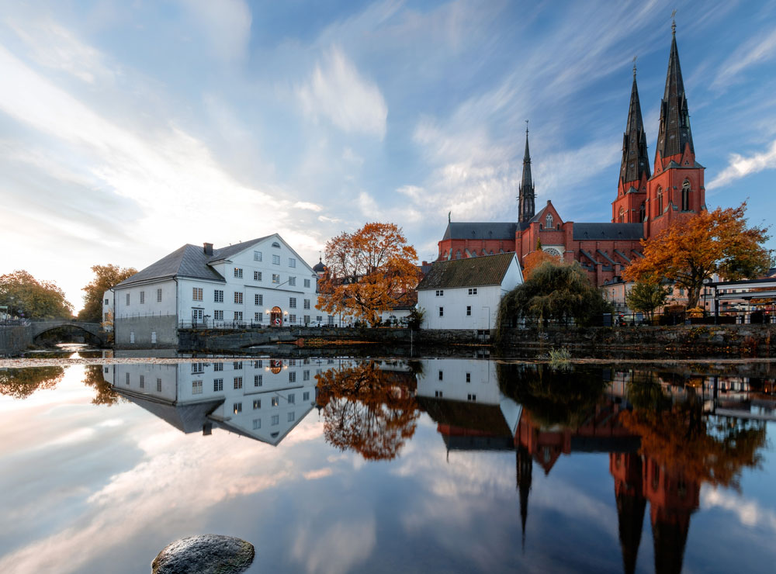
Ge makten har gått vidare …

Slide 2
Daglig verksamhet Ge makten vidare 2.0
Arbetar för ökad delaktighet för brukare, arbetar med frågor som kommer till dem via bl.a brukarråd, verksamheter och funkiscentralen.
Grundsyftet med den dagliga verksamheten Ge Makten Vidare 2.0 blir att utgå från deltagarnas egna intressen och därefter ge dem förutsättningar att fördjupa sig och lära sig om de frågor som är viktiga för dem. Verksamheten kommer således utvecklas och växa fram i takt med att deltagare engagerar sig i verksamheten.
- Uppstart i maj, fem dagar i veckan
- En arbetshandledare är anställd, brukarna deltog i rekryteringen samt en stödarbetshandledare, två dagar i veckan.
-9 brukare arbetar på Ge makten vidare 2.0 2-3 personer står i kö
Samverkansmöten - stående möten en gång i månaden tillsammans med representanter från intresseorganisationer, brukarombud, verksamhetschef och Ge makten vidare 2.0 – där fångar vi frågor som har kommit upp under månaden från brukarråd, sambandscentralen, LSS-inflytandegrupp, brukarombudet och politiken.
- Arbetsgången är ännu inte riktigt klart – Hur ska kommunikationen ske LSS-rådet? Vem fattar beslut om vissa frågor etc?
- Arbetat mycket med digitalisering och skapat förutsättningar utifrån brukarnas egna erfarenheter
- Erbjuda stöd till brukarrevisioner, talkshow med aktuella ämnen där ”viktiga” personer kan bjudas in
* Önskemål just nu – är att de vill ut och möta andra brukare – vad vill dem, få marknadsföra sig – vill hjälpa till ute …

Slide 3
Brukarråd
Från ett till tre: Boende, Daglig verksamhet och Unga Vuxna
Ansvaret ligger på egen regi. Samtliga råden kommer öppnas upp för både privata och kommunala verksamheter och vi ska ta fram en ny ”antagningsprocess” för deltagare.
Förslag på frågor till brukarråden inkommer både från deltagarna samt Ge Makten Vidare 2.0.
- Mötesstukturer, kommunikations- och antagningsprocess för deltagare har tagits fram.
- Vi måste göra ”reklam” för brukarråden till verksamheterna.
Under pandemin har vi haft digitala möten ca en gång i månaden men nu ses vi IRL

Slide 4
Brukarrevision
Brukarrevisionen ansvaras av avdelningen för kvalitet och utveckling, Claire Grahn Eriksson
I höst ska vi göra 4 planerade brukarrevisioner. Arbetar fram en processkarta över hur brukarrevisioner utförs. Ta fram ett årligt revisionsprogram över vilka verksamheter som ska få en brukarrevision, 10 per år, privata utförare kan beställa en revision.
brukarrevisorer och 9 stödrevisorer är utbildade
- Sammanställning halvårsvis till ledningen för att se trender – goda exempel är viktiga att lyfta
- Ta fram rutiner, frågebatteri och utbildningsmaterial
Fokusområden : Inflytande, trygghet och delaktighet

Slide 5
Funkiscentral
Veckomöte varje torsdag.
Särskild mejl Ge makten vidare 2.0 - och telefon – dit man kan skicka frågor och synpunkter, bevakas av arbetshandledare och vidarebefordras till ansvarig i Ge makten vidare 2.0 för att hantera de frågor och synpunkter som inkommer.
”Öppet Hus” planeras två tillfällen under hösten under kulturveckan, vidare går tankarna att ha återkommande Öppet Hus – gärna efter arbetstid.
- Vi arbetar med formerna – kan vara komplext och det inte alltid är enkelt…det är under utformning

Slide 6
Delaktighetsslingor och strukturerade samtal
Ansvarig egen regi, arbete och bostad, Agneta Schelén driver detta och samarbetar på ett lämpligt sätt med den dagliga verksamheten.
Ge makten vidare 2.0 kommer ansvara vidare för ökad delaktighet för brukare, ett tätt samarbete med brukarrevision, att ta emot frågor och synpunkter från brukare och andra medborgare i samhället, och därefter genomföra strukturerade samtal för förändring
Delaktighetsmodellen ökar kompetensen både för brukarna, vägledarna, personalen och mer insyn för cheferna i det viktiga jobbet att utjämna maktbalansen mellan personal och brukare.
Viktigt att utveckla brukarnas delaktighet och inflytande som ett led i verksamheternas kvalitetsutveckling.
Vi vill att Delaktighetsmodellen ska vara ett återkommande inslag i verksamheten.
Har tagit fram en digital delaktighetsslinga.
Månatliga möten

Slide 7
Tack för oss //Catrin och Liselotte

